Slide 1




Mes réussites
Julien debonne
CollEge A. Schweitzer - NeufchAtel-en-Bray

Slide 2



Mes objectifs
Trimestre 1
J’aimerais apprendre : | Ai-je réussi ? | Ce dont je suis fier(e)/ ce qu’il m’a manqué
...………………………………………………………………….. |  | …………………………………………………………………………………………………………
...………………………………………………………………….. |  | …………………………………………………………………………………………………………
...………………………………………………………………….. |  | …………………………………………………………………………………………………………
Trimestre 2
J’aimerais apprendre : | Ai-je réussi ? | Ce dont je suis fier(e)/ ce qu’il m’a manqué
...………………………………………………………………….. |  | …………………………………………………………………………………………………………
...………………………………………………………………….. |  | …………………………………………………………………………………………………………
...………………………………………………………………….. |  | …………………………………………………………………………………………………………
Trimestre 3
J’aimerais apprendre : | Ai-je réussi ? | Ce dont je suis fier(e)/ ce qu’il m’a manqué
...………………………………………………………………….. |  | …………………………………………………………………………………………………………
...………………………………………………………………….. |  | …………………………………………………………………………………………………………
...………………………………………………………………….. |  | …………………………………………………………………………………………………………
6ème

Slide 3
Mes objectifs
Trimestre 1
J’aimerais apprendre : | Ai-je réussi ? | Ce dont je suis fier(e)/ ce qu’il m’a manqué
...………………………………………………………………….. |  | …………………………………………………………………………………………………………
...………………………………………………………………….. |  | …………………………………………………………………………………………………………
...………………………………………………………………….. |  | …………………………………………………………………………………………………………
Trimestre 2
J’aimerais apprendre : | Ai-je réussi ? | Ce dont je suis fier(e)/ ce qu’il m’a manqué
...………………………………………………………………….. |  | …………………………………………………………………………………………………………
...………………………………………………………………….. |  | …………………………………………………………………………………………………………
...………………………………………………………………….. |  | …………………………………………………………………………………………………………
Trimestre 3
J’aimerais apprendre : | Ai-je réussi ? | Ce dont je suis fier(e)/ ce qu’il m’a manqué
...………………………………………………………………….. |  | …………………………………………………………………………………………………………
...………………………………………………………………….. |  | …………………………………………………………………………………………………………
...………………………………………………………………….. |  | …………………………………………………………………………………………………………
5ème

Slide 4
Mes objectifs
Trimestre 1
J’aimerais apprendre : | Ai-je réussi ? | Ce dont je suis fier(e)/ ce qu’il m’a manqué
...………………………………………………………………….. |  | …………………………………………………………………………………………………………
...………………………………………………………………….. |  | …………………………………………………………………………………………………………
...………………………………………………………………….. |  | …………………………………………………………………………………………………………
Trimestre 2
J’aimerais apprendre : | Ai-je réussi ? | Ce dont je suis fier(e)/ ce qu’il m’a manqué
...………………………………………………………………….. |  | …………………………………………………………………………………………………………
...………………………………………………………………….. |  | …………………………………………………………………………………………………………
...………………………………………………………………….. |  | …………………………………………………………………………………………………………
Trimestre 3
J’aimerais apprendre : | Ai-je réussi ? | Ce dont je suis fier(e)/ ce qu’il m’a manqué
...………………………………………………………………….. |  | …………………………………………………………………………………………………………
...………………………………………………………………….. |  | …………………………………………………………………………………………………………
...………………………………………………………………….. |  | …………………………………………………………………………………………………………
4ème

Slide 5
Mes objectifs
Trimestre 1
J’aimerais apprendre : | Ai-je réussi ? | Ce dont je suis fier(e)/ ce qu’il m’a manqué
...………………………………………………………………….. |  | …………………………………………………………………………………………………………
...………………………………………………………………….. |  | …………………………………………………………………………………………………………
...………………………………………………………………….. |  | …………………………………………………………………………………………………………
Trimestre 2
J’aimerais apprendre : | Ai-je réussi ? | Ce dont je suis fier(e)/ ce qu’il m’a manqué
...………………………………………………………………….. |  | …………………………………………………………………………………………………………
...………………………………………………………………….. |  | …………………………………………………………………………………………………………
...………………………………………………………………….. |  | …………………………………………………………………………………………………………
Trimestre 3
J’aimerais apprendre : | Ai-je réussi ? | Ce dont je suis fier(e)/ ce qu’il m’a manqué
...………………………………………………………………….. |  | …………………………………………………………………………………………………………
...………………………………………………………………….. |  | …………………………………………………………………………………………………………
...………………………………………………………………….. |  | …………………………………………………………………………………………………………
3ème

Slide 6



MON PROJET D’ORIENTATION
Mes idées d’orientation
Dates | Mes idées de métier | Les formations possibles
…./20… | ………………………………………………………………… | ……………………………………………………………………
…./20… | ………………………………………………………………… | ……………………………………………………………………
…./20… | ………………………………………………………………… | ……………………………………………………………………
…./20… | ………………………………………………………………… | ……………………………………………………………………
Mes stages
Dates | Lieu de stage | Bilan
du …/…./20… au …/…./20… | …………………………………………………………… | …………………………………………………………………………………………………………………………………………
du …/…./20… au …/…./20… | …………………………………………………………… | …………………………………………………………………………………………………………………………………………
du …/…./20… au …/…./20… | …………………………………………………………… | …………………………………………………………………………………………………………………………………………
du …/…./20… au …/…./20… | …………………………………………………………… | …………………………………………………………………………………………………………………………………………
du …/…./20… au …/…./20… | …………………………………………………………… | …………………………………………………………………………………………………………………………………………
Mes voeux d’orientation
Trimestre 3
Ordre de préférence | Diplôme préparé | Lieu de formation
 | ………………………………………………………………… | …………………………………………………………………
 | ………………………………………………………………… | …………………………………………………………………
 | ………………………………………………………………… | …………………………………………………………………

Slide 7































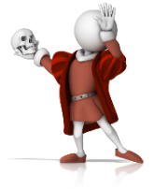
Comprendre et s’exprimer à l’oral
CYCLE 3 CFG
Maintenir son attention lors d’un discours
Mémoriser les informations entendues
Comprendre un message oral
Identifier les genres de discours
Prendre la parole devant un groupe
…/…/…
…/…/…
…/…/…
…/…/…
…/…/…
Organiser son propos
S’exprimer distinctement
Dire un texte de mémoire
Prendre la parole à bon escient
Justifier son point de vue
…/…/…
…/…/…
…/…/…
…/…/…
…/…/…
Utiliser un niveau de langue adapté
Utiliser un lexique précis
Respecter les règles de la communication
Reformuler une idée
Evaluer une production orale
…/…/…
…/…/…
…/…/…
…/…/…
…/…/…
CYCLE 4 DNB
Identifier les visées d’un discours
Distinguer l’explicite et l’implicite
Présenter un compte-rendu à l’oral
Partager son ressenti
Utiliser des notes pour s’exprimer
…/…/…
…/…/…
…/…/…
…/…/…
…/…/…
Raconter une histoire
Participer à un débat
Animer un débat
Interpréter un texte littéraire
…/…/…
…/…/…
…/…/…
…/…/…
Français

Slide 8


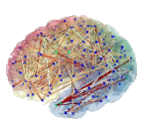















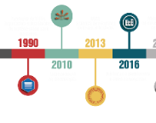


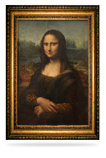


LIRE
CYCLE 3 CFG
Lire les mots fréquents
Décoder un mot inconnu
Respecter la ponctuation
Mémoriser les informations importantes
Repérer les liens logiques
…/…/…
…/…/…
…/…/…
…/…/…
…/…/…
Mettre en relation les indices d’un texte
Identifier le genre d’un texte
Mettre en relation plusieurs documents
…/…/…
…/…/…
…/…/…
CYCLE 4 DNB
Choisir un livre adapté
Adapter sa lecture à un objectif
Justifier son interprétation
Lire 3 œuvres intégrales
Connaître les caractéristiques des genres
…/…/…
…/…/…
…/…/…
…/…/…
…/…/…
Situer une œuvre dans son contexte
Comprendre un mot méconnu
Percevoir les effets de la langue
Analyser une image
Relier des œuvres entre elles
…/…/…
…/…/…
…/…/…
…/…/…
…/…/…
Français

Slide 9
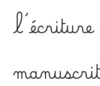


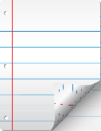




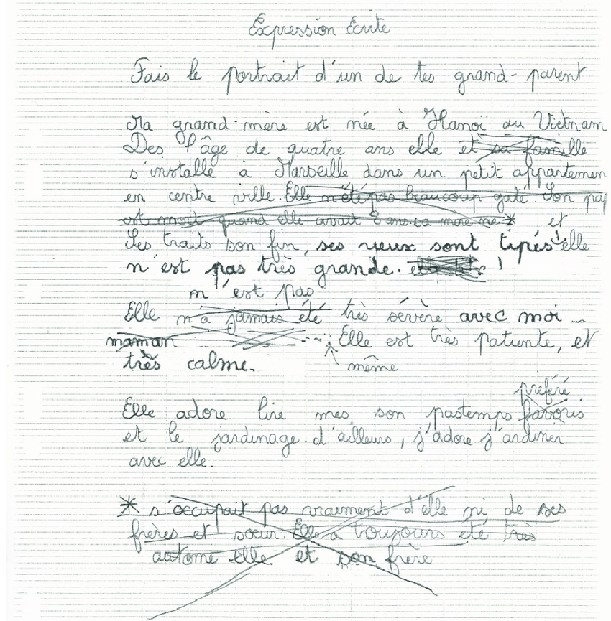










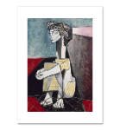












écrire
CYCLE 3 CFG
Écrire lisiblement en cursive
Copier un texte efficacement
Utiliser les signes d’un clavier
Taper un texte efficacement
Écrire une réponse complète
…/…/…
…/…/…
…/…/…
…/…/…
…/…/…
Utiliser un brouillon
Ponctuer un texte
Organiser un texte en paragraphes
Écrire un texte compréhensible (qui? quoi?..)
Utiliser les temps verbaux appropriés
…/…/…
…/…/…
…/…/…
…/…/…
…/…/…
Utiliser une grille de relecture
Décrire un document
…/…/…
…/…/…
CYCLE 4 DNB
Différencier les rôles de l’écrit
Écrire pour réfléchir
Organiser son écriture
Améliorer ses écrits
Respecter le genre d’écrit à produire
…/…/…
…/…/…
…/…/…
…/…/…
…/…/…
Écrire une argumentation
Lire pour enrichir sa production
Formuler des idées intéressantes
…/…/…
…/…/…
…/…/…
Français

Slide 10



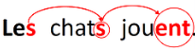










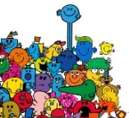











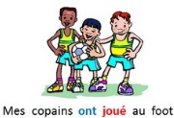

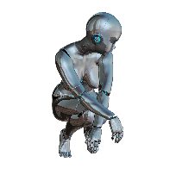



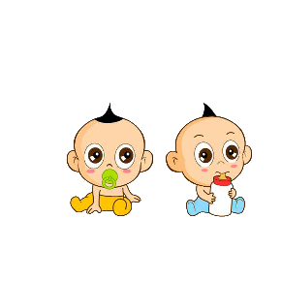





Étude de la langue
CYCLE 3 CFG
Encoder un mot
Orthographier les mots courants
Accorder dans le GN
Accorder le verbe avec son sujet
…/…/…
…/…/…
…/…/…
…/…/…
Identifier un verbe
Identifier le sujet
Identifier les compléments du verbe
Identifier les compléments de la phrase
…/…/…
…/…/…
…/…/…
…/…/…
Identifier les noms
Identifier les adjectifs
Identifier les déterminants
Identifier les pronoms
…/…/…
…/…/…
…/…/…
…/…/…
Conjuguer au présent
Conjuguer au passé composé
Conjuguer à l’imparfait
Conjuguer au futur
…/…/…
…/…/…
…/…/…
…/…/…
Utiliser un dictionnaire
Repérer un champ lexical
Identifier une famille de mots
Trouver des synonymes
légumes
…/…/…
…/…/…
…/…/…
…/…/…
Français

Slide 11

























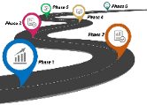





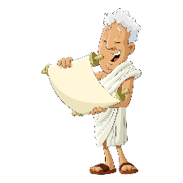





Étude de la langue
CYCLE 4 DNB
Différencier les niveaux de langue
Utiliser les formes de discours
Identifier les types de phrase
Identifier les formes de phrase
…/…/…
…/…/…
…/…/…
…/…/…
Identifier le sujet (même inversé)
Identifier le COD et le COI
Identifier les compléments circonstanciels
Différencier les déterminants
Catégoriser les mots invariables
COD/COI?
…/…/…
…/…/…
…/…/…
…/…/…
…/…/…
Accorder les participes passés
Identifier les temps et les modes
Conjuguer aux temps composés
Conjuguer au passé simple
é/és
…/…/…
…/…/…
…/…/…
…/…/…
Conjuguer au subjonctif
Connaître la valeur des temps
Distinguer phrase simple et phrase complexe
Identifier les subordonnées
Utiliser la ponctuation à bon escient
…/…/…
…/…/…
…/…/…
…/…/…
…/…/…
Analyser la formation d’un mot
Connaître le sens des préfixes et suffixes
Mettre les mots en réseau
Analyser le sens des mots
…/…/…
…/…/…
…/…/…
…/…/…
Français

Slide 12













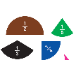











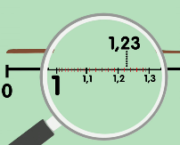







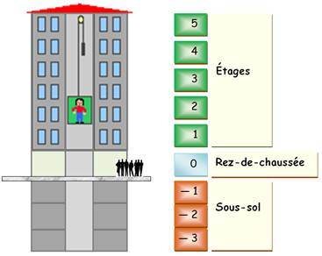
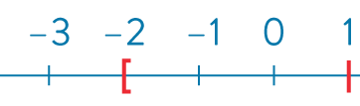




Numération
CYCLE 3 CFG
Lire les nombres entiers
Écrire les nombres entiers en chiffres
Écrire les nombres entiers en lettres
Lire des nombres décimaux
Écrire des nombres décimaux en chiffres
1 265 899 personnes ont…
1949
2 45 €
28 02
huit cent euros
…/…/…
…/…/…
…/…/…
…/…/…
…/…/…
Écrire des nombres décimaux en lettres
Comparer des nombres entiers
Ordonner des nombres entiers
Comparer des nombres décimaux
Représenter une fraction par un schéma
huit cent euros
et quatorze centimes
24 12 6
2 14 2 5
…/…/…
…/…/…
…/…/…
…/…/…
…/…/…
Lire une fraction
Écrire une fraction en chiffres
Écrire une fraction en lettres
Établir une égalité entre des fractions
Encadrer une fraction par 2 nombres entiers
un quart
0
1
$\frac{14}{9}$ = 1 + $\frac{5}{9}$
…/…/…
…/…/…
…/…/…
…/…/…
…/…/…
CYCLE 4 DNB
Associer une fraction à un nombre décimal
Ordonner des nombres décimaux
Placer des nombres décimaux sur une droite graduée
Comparer des fractions
Placer une fraction sur une droite graduée
$$\frac{2}{10} 0,2$$
2 4 1 5 1 05
…/…/…
…/…/…
…/…/…
…/…/…
…/…/…
Comparer des nombres relatifs
Placer des nombres relatifs sur une droite graduée
Connaître des ordres de grandeur
Écrire sous la forme d’une puissance
…/…/…
…/…/…
…/…/…
…/…/…
Mathématiques

Slide 13

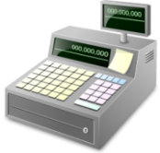




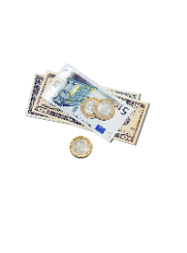




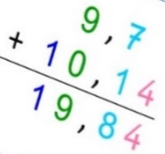
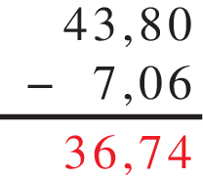


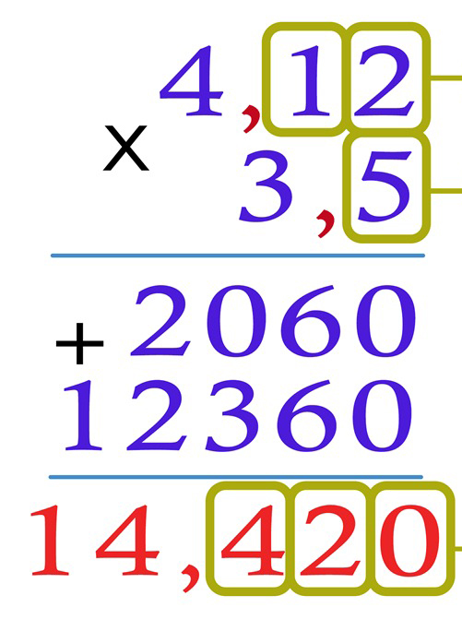
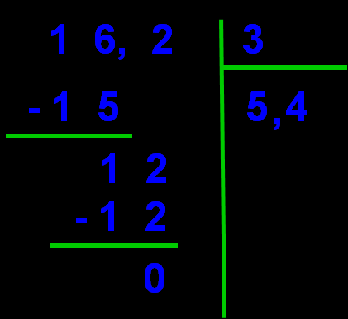
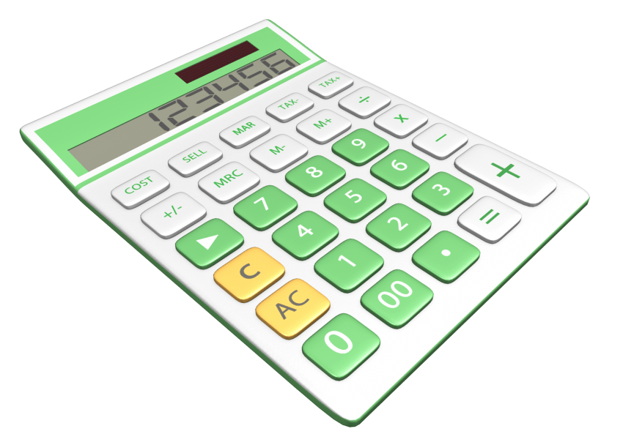









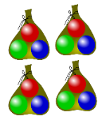
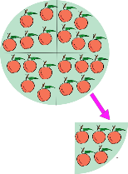
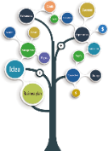
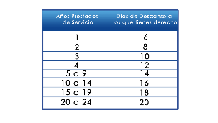

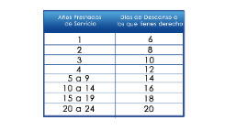




Calcul & résolution de problèmes
CYCLE 3 CFG
Calculer mentalement
Connaître les tables de multiplication
Donner l’ordre de grandeur d’un résultat
Rendre la monnaie
Additionner des nombres entiers
…/…/…
…/…/…
…/…/…
…/…/…
…/…/…
Soustraire des nombres entiers
Multiplier des nombres entiers
Diviser : quotient et reste
Additionner des nombres décimaux
Soustraire des nombres décimaux
128
9
…/…/…
…/…/…
…/…/…
…/…/…
…/…/…
Multiplier des nombres décimaux
Diviser en donnant le quotient décimal
Utiliser la calculatrice
…/…/…
…/…/…
…/…/…
Identifier les informations importantes d’un problème
Répondre à la question posée
Utiliser le schéma pour résoudre un problème
Écrire un calcul qui correspond à une situation
Tester plusieurs procédures pour résoudre un problème
…/…/…
…/…/…
…/…/…
…/…/…
…/…/…
Reconnaître des problèmes relevant de l’addition
Reconnaître des problèmes relevant de la soustraction
Reconnaître des problèmes relevant de la multiplication
Reconnaître des problèmes relevant de la division
Résoudre un problème à plusieurs étapes
…/…/…
…/…/…
…/…/…
…/…/…
…/…/…
Identifier une information dans un tableau
Prélever des informations sur un graphique
Organiser des informations dans un tableau
Représenter des informations sur un graphique
…/…/…
Mathématiques
…/…/…
…/…/…
…/…/…

Slide 14
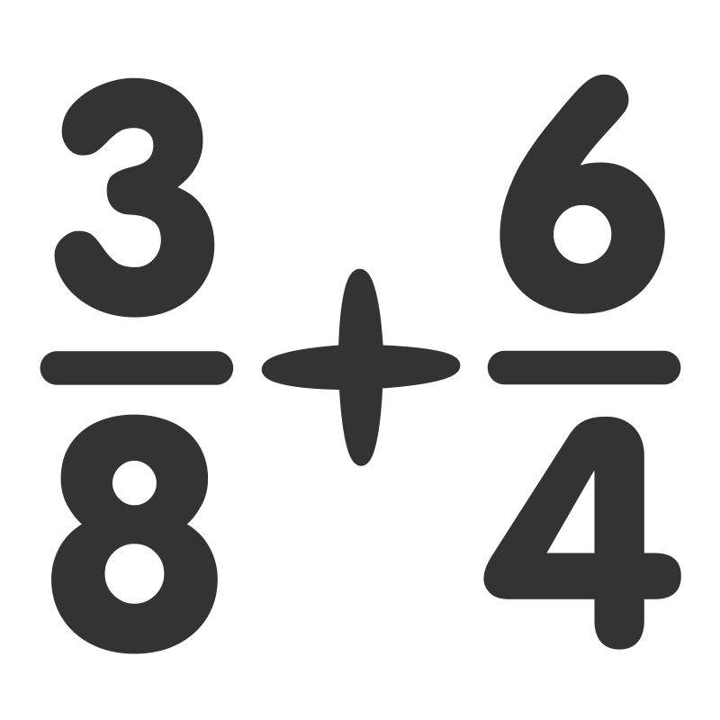
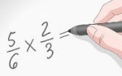
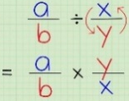
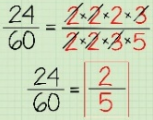

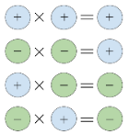
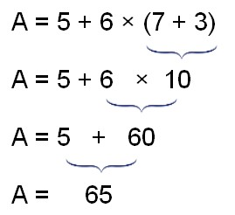
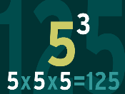


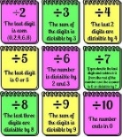
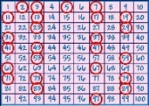

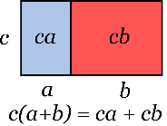
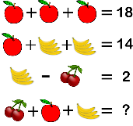
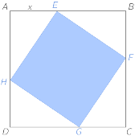

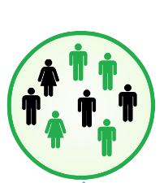
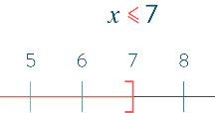
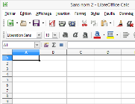




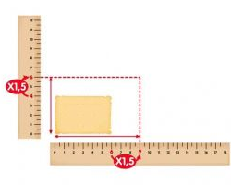

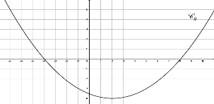
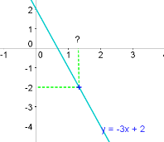
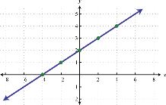


Calcul & résolution de problèmes
CYCLE 4 DNB
Additionner/soustraire des fractions
Multiplier des fractions
Diviser des fractions
Simplifier une fraction
Additionner/soustraire des nombres relatifs
…/…/…
…/…/…
…/…/…
…/…/…
…/…/…
Multiplier/diviser des nombres relatifs
Connaître les priorités des opérations
Calculer avec des puissances
Utiliser la racine carrée
Déterminer des multiples et diviseurs
3 x 4
…/…/…
…/…/…
…/…/…
…/…/…
…/…/…
Utiliser les critères de divisibilité
Déterminer les nombres premiers
Utiliser le calcul littéral
Développer, factoriser, réduire
Résoudre une équation
…/…/…
…/…/…
…/…/…
…/…/…
…/…/…
Résoudre une inéquation
Mettre un problème en équation
Recueillir et organiser des données
Utiliser un tableur
Calculer des effectifs, des fréquences
…/…/…
…/…/…
…/…/…
…/…/…
…/…/…
Calculer une moyenne
Calculer une médiane, une étendue
Calculer une probabilité
Calculer un pourcentage
Reconnaître des situations de proportionnalité
…/…/…
…/…/…
…/…/…
…/…/…
…/…/…
Calculer dans un tableau de proportionnalité
Déterminer une image
Déterminer un antécédent
Représenter graphiquement une fonction
Résoudre un problème lié à une fonction
…/…/…
…/…/…
…/…/…
…/…/…
…/…/…

Slide 15




























Grandeurs et mesures
CYCLE 3 CFG
Mesurer une longueur
Estimer une longueur
Convertir des mesures de longueur
Résoudre des problèmes de longueur
Peser un objet
m
km
…/…/…
…/…/…
…/…/…
…/…/…
…/…/…
Estimer la masse d’un objet
Convertir des mesures de masse
Résoudre des problèmes de masse
Lire l’heure
Utiliser les unités de mesure du temps
g
kg
…/…/…
…/…/…
…/…/…
…/…/…
…/…/…
Calculer une durée
Résoudre des problèmes de durée
Calculer le périmètre d’un polygone
Calculer le périmètre d’un cercle
Calculer l’aire d’un polygone
…/…/…
…/…/…
…/…/…
…/…/…
…/…/…
Calculer l’aire d’un disque
Mesurer une contenance
Estimer un volume
Convertir des mesures de volume
Calculer le volume d’un cube, d’un pavé
m³
cm³
…/…/…
…/…/…
…/…/…
…/…/…
…/…/…
CYCLE 4 DNB
Résoudre des problèmes avec plusieurs grandeurs
Exprimer le résultat dans l’unité adaptée
Utiliser des réductions, des agrandissements
Utiliser l’échelle d’un plan, d’une carte
…/…/…
…/…/…
…/…/…
…/…/…
Mathématiques

Slide 16

























géométrie
CYCLE 3 CFG
Utiliser le vocabulaire géométrique
Identifier les quadrilatères particuliers
Identifier les triangles particuliers
Connaître les éléments d’un cercle
…/…/…
…/…/…
…/…/…
…/…/…
Tracer une figure simple
Tracer un cercle
Coder une figure
…/…/…
…/…/…
…/…/…
Reconnaître des droites perpendiculaires
Tracer des droites perpendiculaires
Reconnaître des droites parallèles
Tracer des droites parallèles
…/…/…
…/…/…
…/…/…
…/…/…
Repérer un axe de symétrie
Tracer le symétrique d’une figure sur quadrillage
…/…/…
…/…/…
Reconnaître des solides
Associer un solide et son patron
Mesurer un angle
Tracer un angle
…/…/…
…/…/…
…/…/…
…/…/…
Mathématiques

Slide 17




















Géométrie et programmation
CYCLE 4 DNB
Se repérer dans un plan orthogonal
Suivre un programme de construction
Rédiger un programme de construction
Tracer le symétrique d’une figure sur papier blanc
…/…/…
…/…/…
…/…/…
…/…/…
Utiliser la symétrie centrale
Utiliser la translation
Utiliser la rotation
Utiliser l’homothétie
…/…/…
…/…/…
…/…/…
…/…/…
Utiliser le théorème de Pythagore
Utiliser la réciproque de Pythagore
Utiliser le théorème de Thalès
Utiliser la réciproque de Thalès
…/…/…
…/…/…
…/…/…
…/…/…
Utiliser la trigonométrie
Reconnaître des représentations de solides
Utiliser un logiciel pour représenter des solides
Mettre au point un programme
…/…/…
…/…/…
…/…/…
…/…/…
Mathématiques

Slide 18



























HISTOIRE
CYCLE 3 CFG
Nommer les périodes historiques
Situer dans le temps les périodes historiques
Ordonner des faits les uns par rapport aux autres
Utiliser une frise chronologique
Situer un fait dans une époque
…/…/…
…/…/…
…/…/…
…/…/…
…/…/…
Connaître l’histoire de l’humanité
Connaître le fonctionnement des cités grecques
Comprendre la naissance de Rome
Comprendre la naissance du judaïsme
Comprendre l’organisation de l’Empire romain
…/…/…
…/…/…
…/…/…
…/…/…
…/…/…
CYCLE 4 DNB
Comprendre les contacts entre Occident et Islam
Comprendre le système féodal
Comprendre la mise en place de la monarchie
Comprendre l’organisation du commerce au 18ème
Connaître les idées des Lumières
…/…/…
…/…/…
…/…/…
…/…/…
…/…/…
Connaître les événements de la Révolution française
Connaître les enjeux de la Révolution industrielle
Comprendre le fonctionnement du système colonial
Connaître les évolutions de la France au 19ème
Mémoriser des événements de la 1ère guerre mondiale
…/…/…
…/…/…
…/…/…
…/…/…
…/…/…
Connaître le déroulement de la 2nde guerre mondiale
Connaître les enjeux de la construction européenne
Mettre en relation les faits d’une époque
Dater les repères historiques
Identifier les ruptures et les évolutions liées
…/…/…
…/…/…
…/…/…
…/…/…
…/…/…
Histoire

Slide 19
























géographie
CYCLE 3 CFG
Connaître son espace proche
Localiser les continents
Localiser les océans
Localiser les grands pays du monde
…/…/…
…/…/…
…/…/…
…/…/…
Localiser les domaines bioclimatiques
Localiser les chaînes de montagnes
Localiser les grands déserts
Localiser les grandes forêts
…/…/…
…/…/…
…/…/…
…/…/…
Décrire un paysage
Prélever des informations dans une carte
Compléter une carte, un croquis
…/…/…
…/…/…
…/…/…
CYCLE 4 DNB
Localiser les foyers de peuplement
Localiser les grandes métropoles
Localiser les zones portuaires
Localiser les grandes villes de France
Localiser les régions françaises
…/…/…
…/…/…
…/…/…
…/…/…
…/…/…
Localiser les outre-mer
Localiser les pays européens
Comprendre comment un lieu est organisé
Analyser une carte
Réaliser une carte et sa légende
…/…/…
…/…/…
…/…/…
…/…/…
…/…/…
Géographie

Slide 20























Histoire & géographie
CYCLE 3 CFG
Présenter un document
Relever une information dans un document
Chercher une information sur Internet
Donner la source d’une information
Chercher pour comprendre un mot méconnu
…/…/…
…/…/…
…/…/…
…/…/…
…/…/…
Répondre à une question à l’écrit
Répondre oralement à une question
Poser une question
Donner son avis
…/…/…
…/…/…
…/…/…
…/…/…
CYCLE 4 DNB
Situer un document dans son contexte
Donner l’idée principale d’un document
Reformuler les idées d’un document
Mettre en relation plusieurs documents
Porter un regard critique sur un document
…/…/…
…/…/…
…/…/…
…/…/…
…/…/…
Comprendre un document grâce à ses connaissances
Mémoriser le vocabulaire spécifique
Organiser sa réponse à une question
Présenter oralement une recherche
Emettre des hypothèses
…/…/…
…/…/…
…/…/…
…/…/…
…/…/…
Vérifier ses hypothèses
Argumenter son point de vue
…/…/…
…/…/…
Histoire & Géo

Slide 21




















Méthodes & outils pour apprendre
CYCLE 3 CFG
Écrire pour réfléchir et apprendre
Trouver des solutions pour comprendre
Réguler son attention
Mémoriser une leçon
Comprendre une consigne
…/…/…
…/…/…
…/…/…
…/…/…
…/…/…
S’évaluer
Organiser ses outils de travail
Organiser son emploi du temps
Coopérer pour réaliser un projet
Utiliser le CDI
…/…/…
…/…/…
…/…/…
…/…/…
…/…/…
CYCLE 4 DNB
Garder une trace écrite de ses activités
Planifier les étapes d’un projet
Organiser un travail de groupe
Rechercher des informations dans différents médias
Interroger la fiabilité d’une information
…/…/…
…/…/…
…/…/…
…/…/…
…/…/…
Mémoriser une procédure
Se concentrer pour effectuer une tâche complexe
Réaliser une production numérique
Analyser des données à l’aide du numérique
Utiliser l’ENT
…/…/…
…/…/…
…/…/…
…/…/…
…/…/…
Méthodologie

Slide 22





























Formation de la personne & du citoyen
CYCLE 3 CFG
Exprimer une émotion
Formuler une opinion
Discuter en écoutant autrui
Connaître les symboles de la République
Avoir conscience de sa responsabilité
…/…/…
…/…/…
…/…/…
…/…/…
…/…/…
Faire preuve de bienveillance
Respecter les différences
Adopter un langage et une attitude adaptés
Distinguer droits et devoirs
Prendre en charge des tâches collectives
…/…/…
…/…/…
…/…/…
…/…/…
…/…/…
CYCLE 4 DNB
Expliciter ses émotions
Être capable d’écoute et d’empathie
Comprendre le rôle de la loi
Comprendre les valeurs de la République
Confronter ses jugements à ceux d’autrui
…/…/…
…/…/…
…/…/…
…/…/…
…/…/…
S’engager dans un projet collectif
Identifier des jugements moraux
Connaître les fondements d’une démocratie
Être responsable de ses engagements
Différencier l’intérêt particulier et l’intérêt général
…/…/…
…/…/…
…/…/…
…/…/…
…/…/…
Connaître les principes de la Défense nationale
Relever différents points de vue
Utiliser les médias de manière responsable
Distinguer croyance et savoir
Distinguer subjectif et objectif
…/…/…
…/…/…
…/…/…
…/…/…
…/…/…
Citoyenneté

